Slide 1
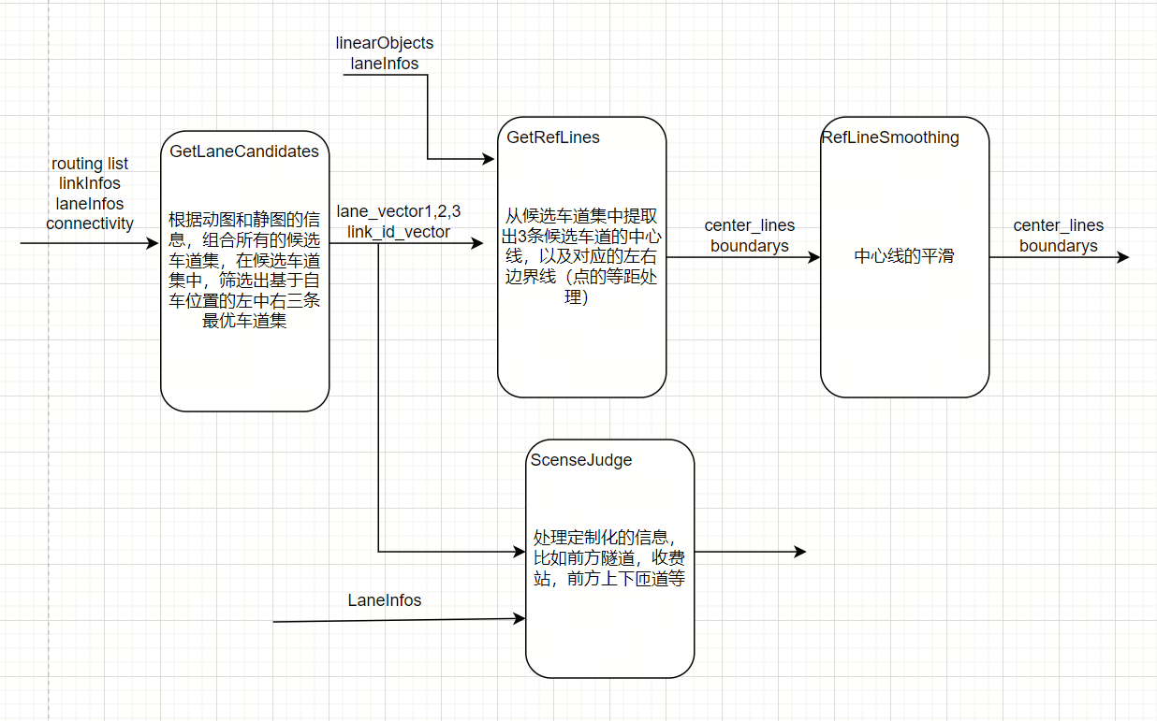
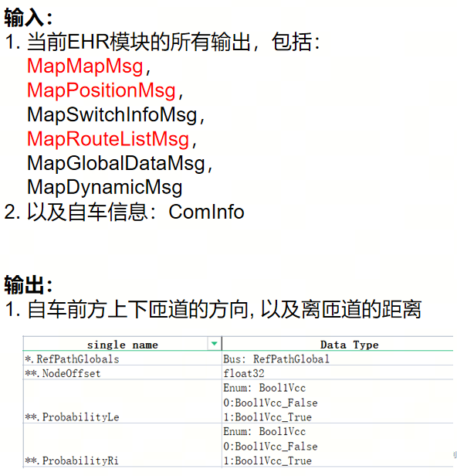
当前承接的需求以及架构
目标11/15完成

Slide 2
下一步计划
1. 更丰富的高速场景信息，如高速减速带，隧道，限速信息等；
2. 城区场景，如人行道，停止线，红路灯，路口等；
3. 基于自车位置的左中右三条平滑的参考线点集；
4. 参考线的边界信息，即车道边界信息；

